Slide 1

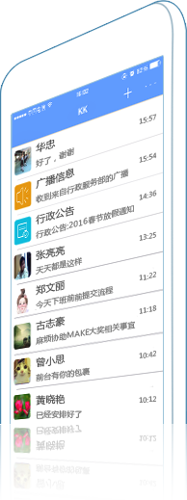


费控3.0管理员用户手册
此报告仅供客户内部使用。未经蓝凌的书面许可，其它任何
机构不得擅自传阅、引用或复制。

Slide 2

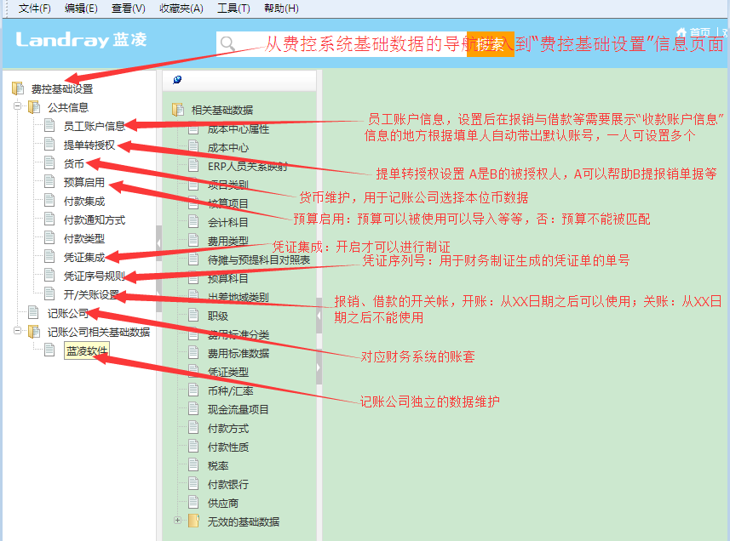
第一章：费控基础数据建立：公共信息
1、基础数据维护，是整个费控系统共用的数据；
2、记账公司建立之后，在记账公司相关基础数据中就会出现对应的数据，相关基础数据是每个记账公司独立的数据；

Slide 3
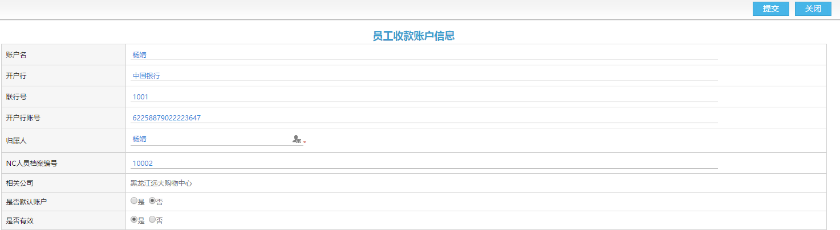
第一章：费控基础数据建立：公共信息
一个人有多个收款账户，可以设定其中一个为默认用户，默认用户是在报销收款信息中自动带出来，
没有默认账户则需要自己选择

Slide 4
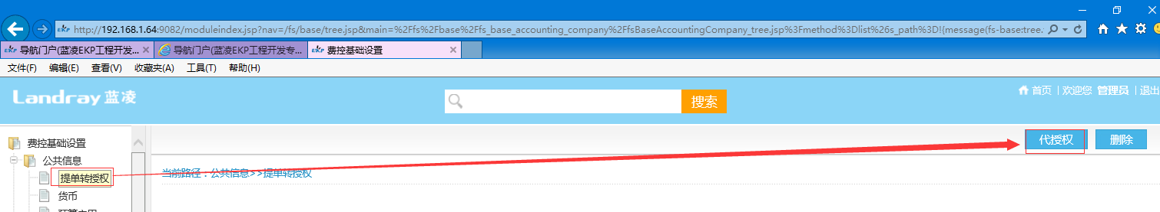
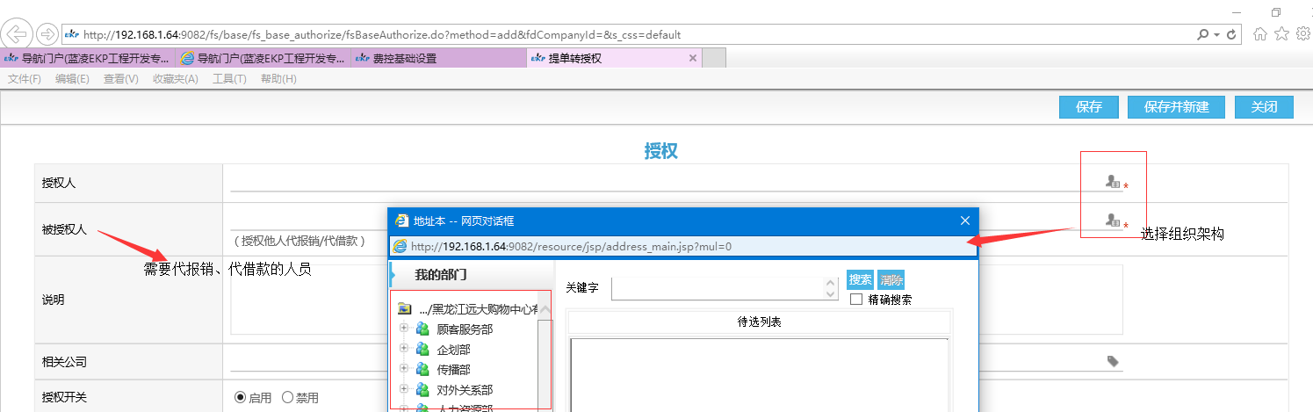
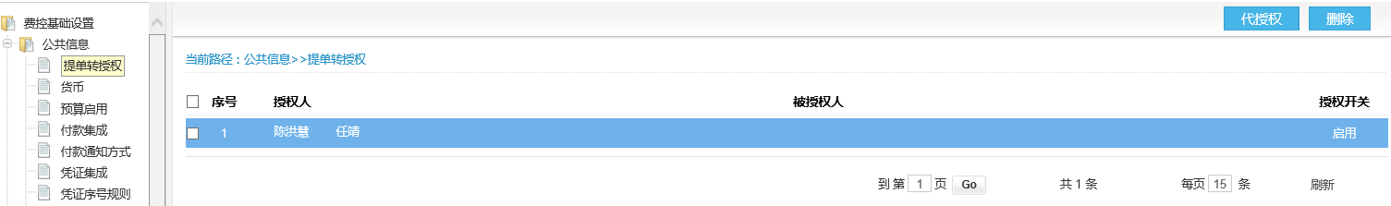
第一章：费控基础数据建立：公共信息
点击之后弹出页面
保存之后显示在列表页面
1、报销单填报授权人设定是为了给一些人因为出差或者其他原因需要由他人代替填单的功能；
2、授权人：需要由他人给自己填单的人；
3、被授权人：授权他人代报销/借款。

Slide 5
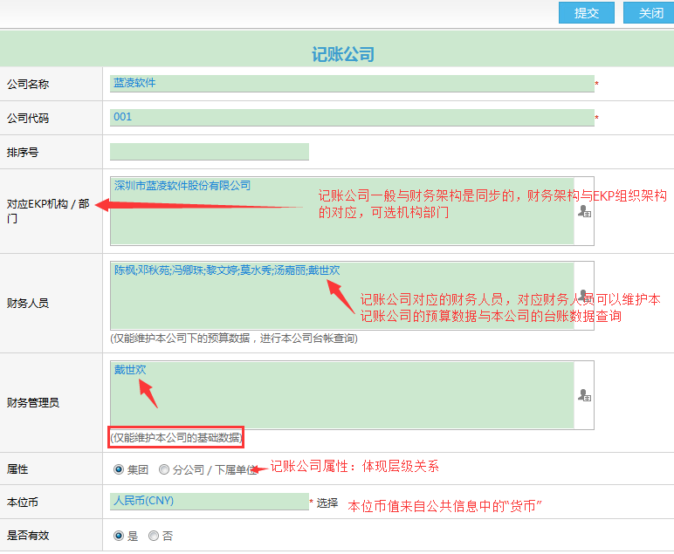
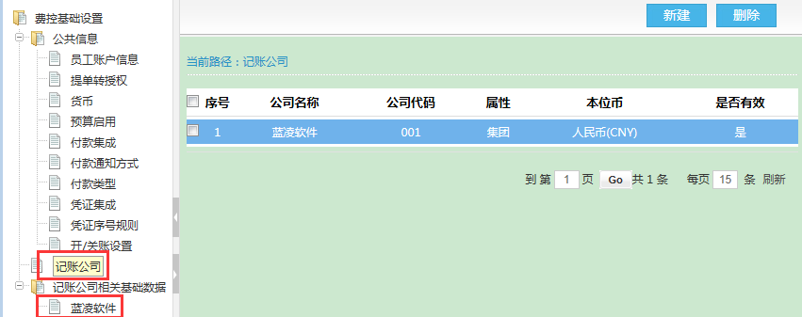
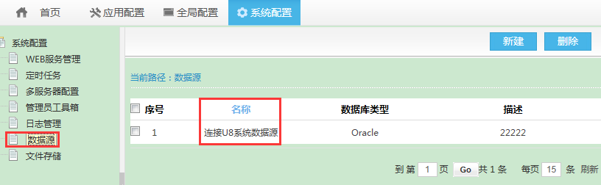
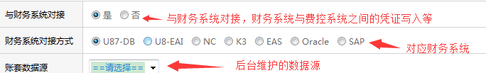
第一章：费控基础数据建立：公共信息
记账公司维护页面
记账公司提交之后的效果
具体配置请见下页说明

Slide 6
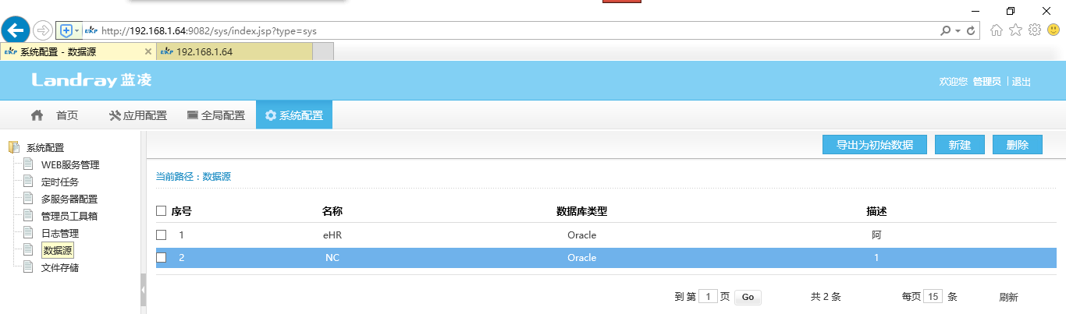
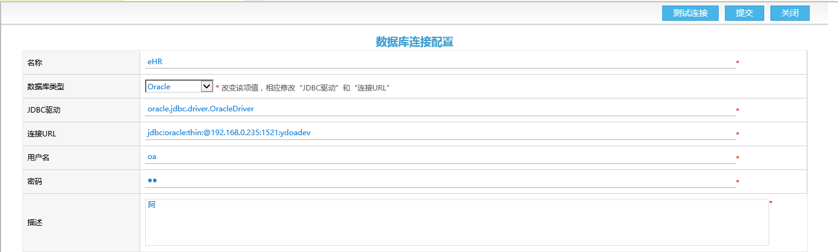
第五章 费控基础数据建立
第一步：进入后台管理系统，进入数据源，进行配置
第二步：维护好之后可以进行测试连接，通过后提交即可

Slide 7
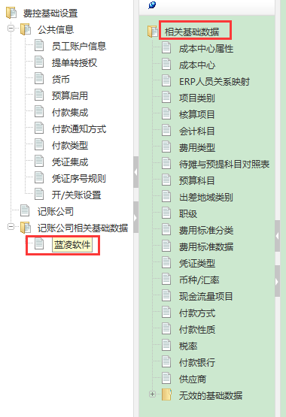
第一章：费控基础数据建立：记账公司相关基础数据
部门属性，可导入导出
成本中心--核算部门，可导入导出
供业务人员进行选择的业务类型：如：销售科目--差旅费、管理科目--差旅费，对于业务人员来说均是差旅费，无法区分是销售还是管理。业务人员直接选择对应的费用类型：差旅费，系统自动根据配置好的部门属性+费用类型 匹配出对应的差旅费预算科目，可导入导出
待摊制证时带出对应的会计科目
配置对应的地域类别：如一线城市、二线城市、国内国外等，可导入导出
标准分类，如住宿费标准、通讯费标准，可导入导出
根据配置的职级、地域类别、费用标准分类进行对应的标准数据控制，可导入导出
财务系统中所存在的凭证类型：记账凭证，付款凭证
配置外币与公司本位币之间的汇率：美元→人民币 汇率 6.8
会计科目对应的辅助核算：现金流量项目，也用于资金计划中的现金流量项目
税率用于报销中增值税匹配税项科目
供应商用于对公付款模块

Slide 8
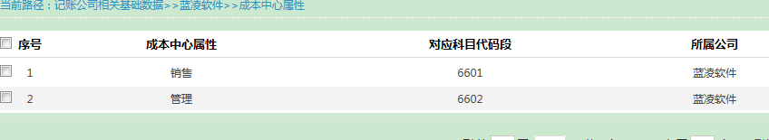
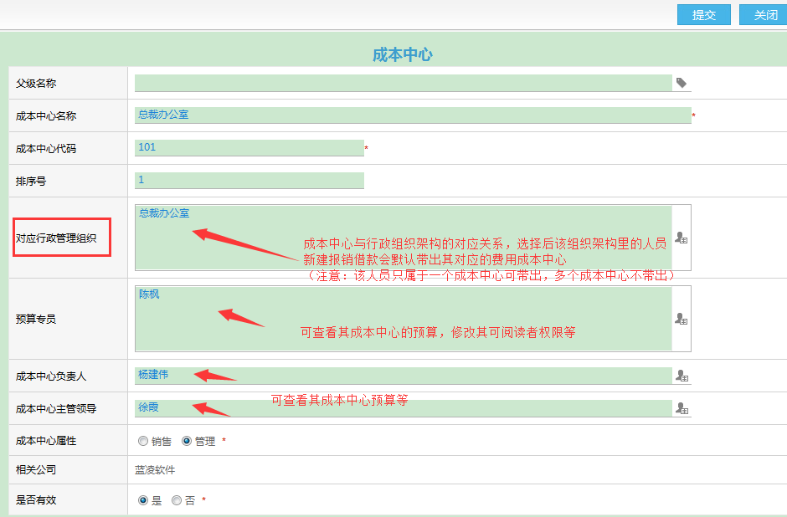
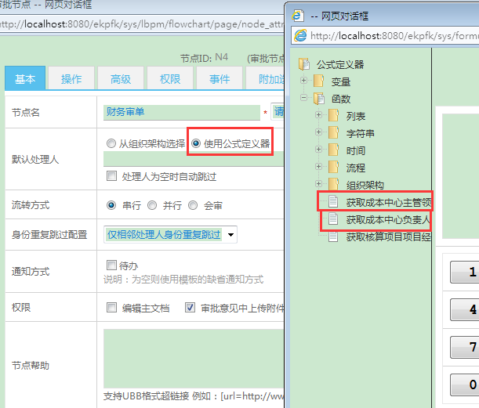
第一章：费控基础数据建立：记账公司相关基础数据-成本中心
第一步：建立属性可新建可导入
对应的部门属性：销售、管理
对应的一级预算科目编码：如销售属性部门对应的代码段6601；管理为6602
第二步：建立费用归属部门（一般部门来源于财务系统）
报销流程中获取成本中心负责人、主管领导即时从该处取值

Slide 9
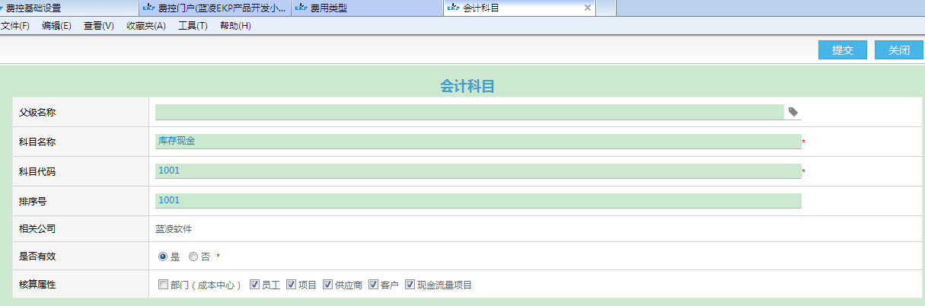
第一章：费控基础数据建立：记账公司相关基础数据-会计科目
注：可新建可导入
会计科目“项目”勾选后，对应费用类型填单（报销单）提交时会校验主表单中的“相关核算项目”为必填
对应的是会计科目的辅助核算属性

Slide 10
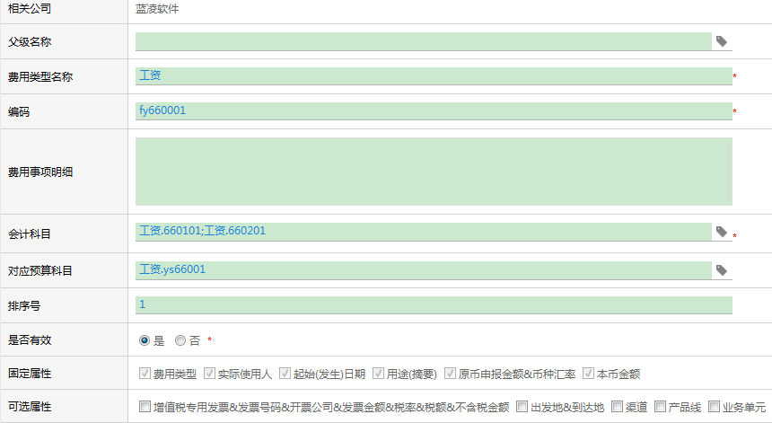
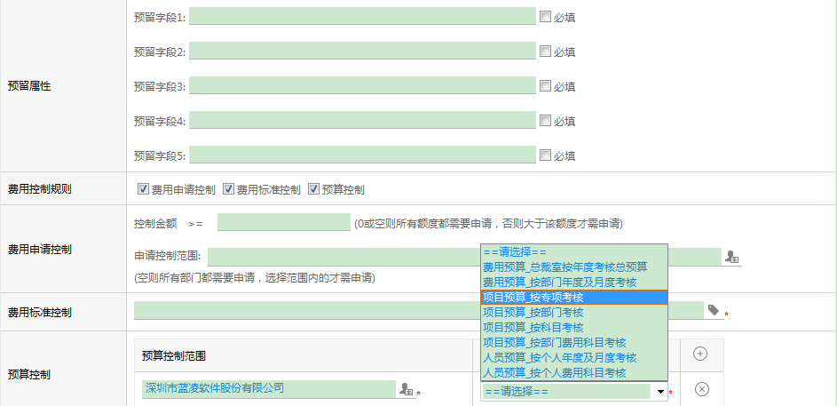
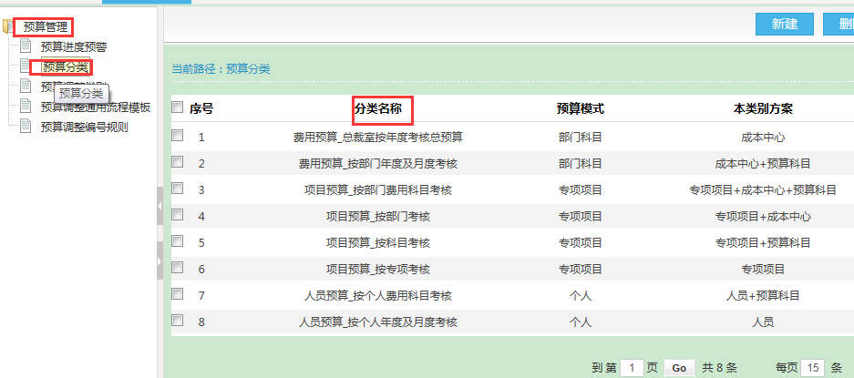
第一章：费控基础数据建立：记账公司相关基础数据-费用类型
注：可新建可导入
费用类型对应的会计科目，对应不同属性的
费用类型对应的预算科目
报销单据费用明细中选择该费用类型默认带出的必填段
勾选后会根据费用类型展示在明细字段中且必填
预留属性是在固定与可选之外的属性，可手动输入
申请控制：事前控制，可根据实际情况设置金额与控制范围
费用标准控制：选择对应的标准，如 差旅费-住宿费选择住宿费的标准，
选项来自“费用标准分类”
预算控制：勾选才会进行预算管控，否则不匹配预算
选择预算控制范围与对应的预算分类

Slide 11
费用报销基础设置—费用类型+预算归属部门属性=预算科目
注：费用类型与预算科目为一对多的关系，具体匹配如下（会计科目仅做核算用）：
会计科目
1、管理费用科目
（6101）
2、销售费用科目
（6102）
部门—部门属性
财务使用
差旅费科目
（610101）
通讯费科目
（610102）
差旅费科目
（610201）
通讯费科目
（610202）
1、财务部
（管理 6601）
2、药业销售部
（销售6602）
费用类型
1、差旅费—机票
2、差旅费—住宿
预算科目
1、差旅费—机票
（61010401）
2、差旅费—住宿
（61010402）
业务人员使用
对应会计科目
差旅费科目
（610101）
差旅费科目
（610201）
差旅费科目
（610101）
差旅费科目
（610201）
财务使用
差旅费科目
（610101）
差旅费科目
（610101）
对应预算科目
差旅费—机票
（61010401）
差旅费—机票
（61020401）
差旅费—住宿
（61010402）
差旅费—住宿
（61020402）
1、差旅费—机票
（61020401）
2、差旅费—住宿
（61020402）
差旅费科目
（610201）
差旅费科目
（610201）

Slide 12
费用报销基础设置—费用类型+预算归属部门属性=预算科目
1、费用类型维护中有预算科目的匹配关系（费用类型→预算科目：一对多）；
2、费用类型有与会计科目对应的维护关系（费用类型→会计科目：一对多）；
3、根据部门属性+费用类型进行确定一个预算科目，再根据预算科目去进行匹配预算（如果预算科目很明细，可以将费用类型对应预算科目配置为一对一），确保根据费用类型、或费用类型+部门属性可以匹配出唯一的一个预算科目；
4、根据预算科目去进行预算匹配；
业务逻辑如下所示：
业务人员填单
匹配出预算科目
匹配出对应预算
1、差旅费机票+财务部
差旅费机票
（61010401）
差旅费—机票 对应预算
业务人员报销
选择对应部门/费用类型
1、差旅费机票+药业销售部
差旅费科目
（61020401）
差旅费—机票 对应预算

Slide 13
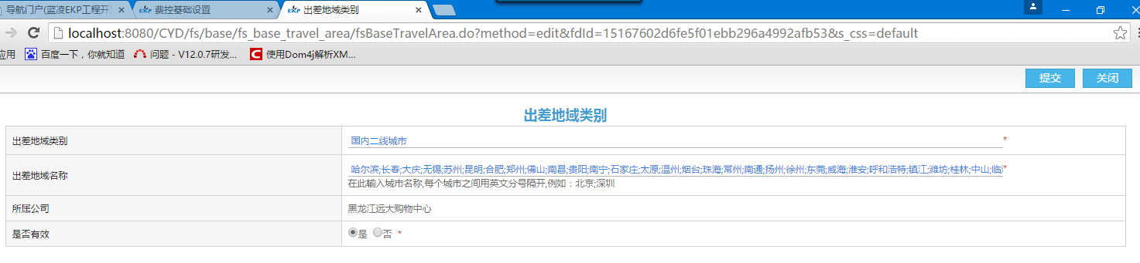
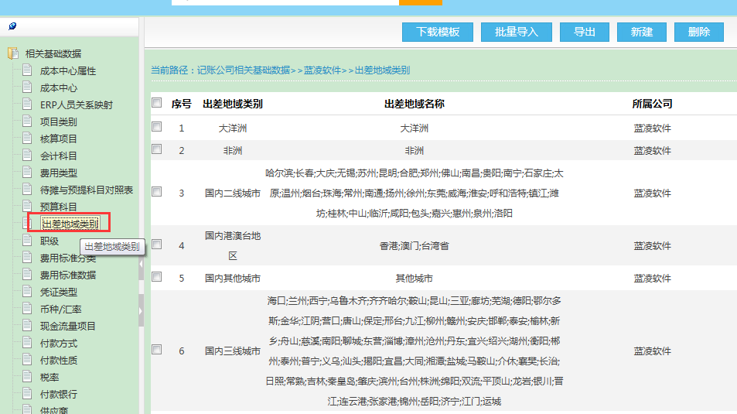
第一章：费控基础数据建立：记账公司相关基础数据-出差地域类别
第一步：维护出差地域类别（注：可导入）
提交之后

Slide 14
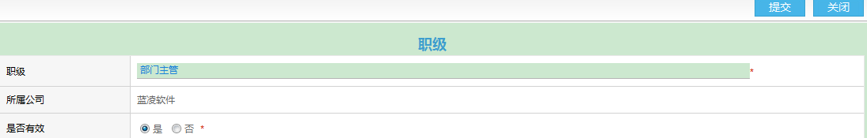
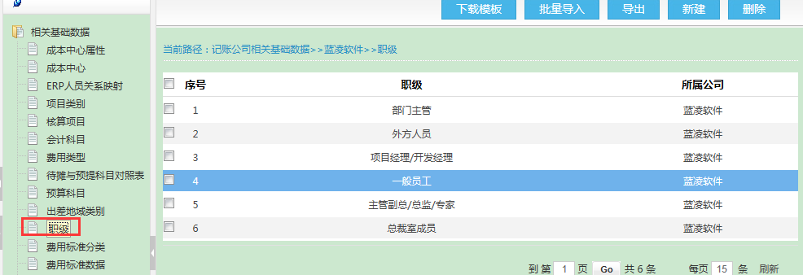
第一章：费控基础数据建立：记账公司相关基础数据-职级
第二步：维护职级（注：可导入）
提交之后

Slide 15
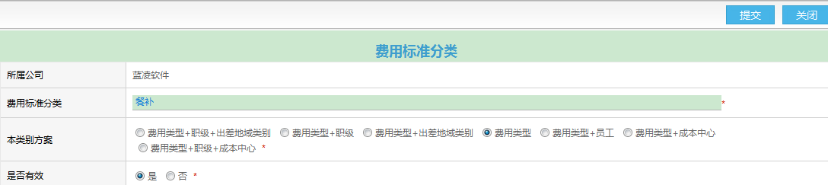
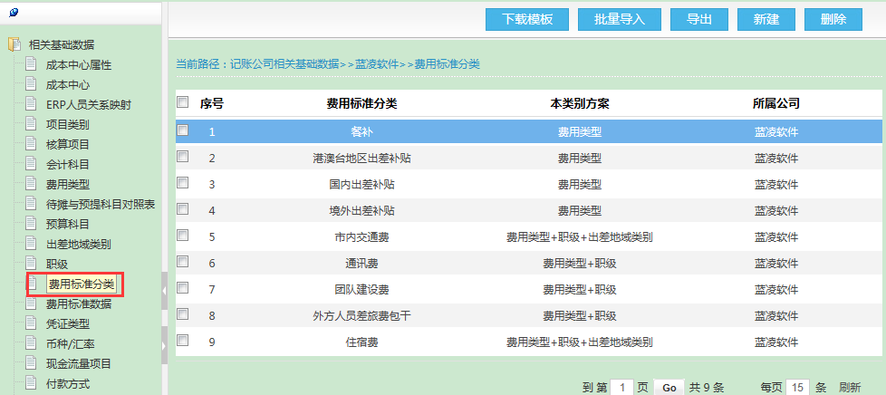
第一章：费控基础数据建立：记账公司相关基础数据-费用标准分类
第三步：维护标准分类（注：可导入）
提交之后

Slide 16
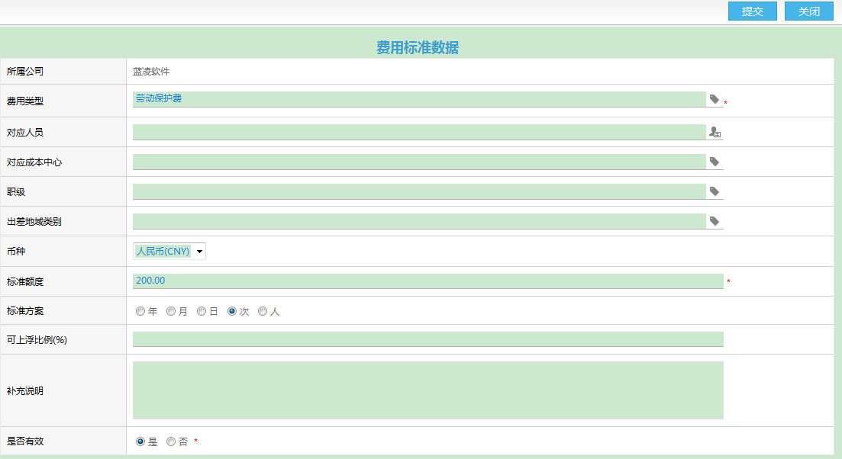
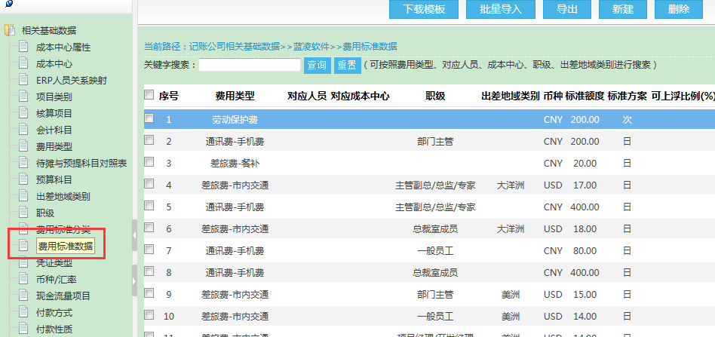
第一章：费控基础数据建立：记账公司相关基础数据-费用标准数据
第四步：维护标准分类（注：可导入）
选择对应的费用类型—必填
提交之后
选择对应的职级-非必填
选择对应的出差地域类别-非必填
选择对应的币种-非必填
选择对应控制方案-是以年控还是月还是日
填写对应的比例，如标准额度是1000，上浮比例是20，则标准控制为1200

Slide 17
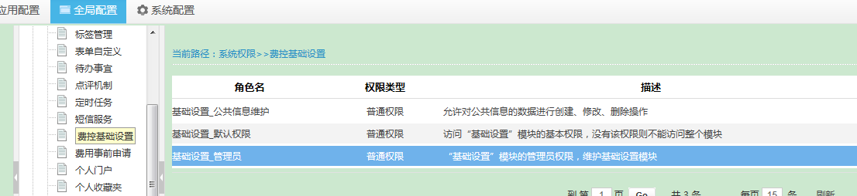
第一章：费控基础数据建立：基础数据模块SYS权限
维护后台权限）,具体请见权限说明
控制公共信息的维护权限
模块默认权限
模块管理员权限

Slide 18
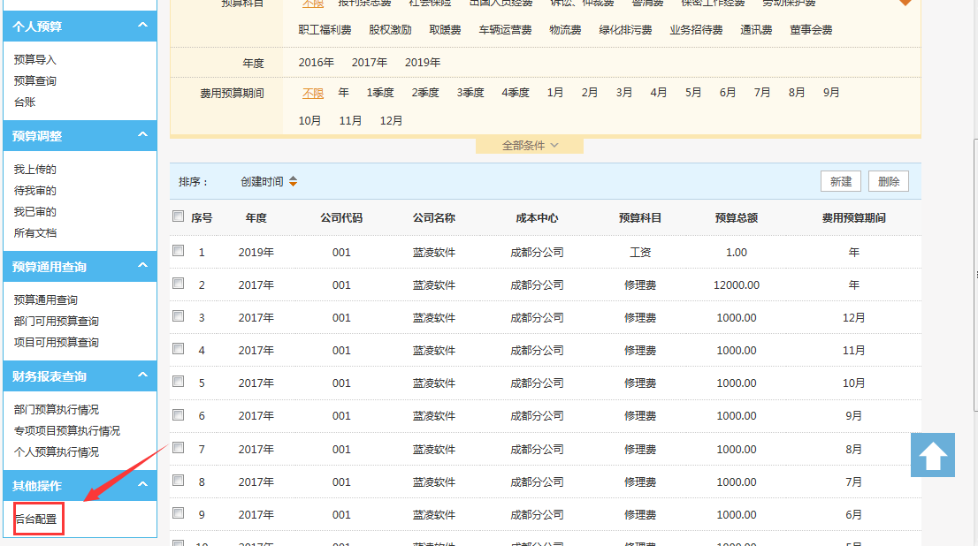
第二章 预算管理
在2.0基础上增加了预算调整流程审批，页面的预算调整依旧保留
进入预算管理模块，点击“后台配置” 进入“预算分类”

Slide 19
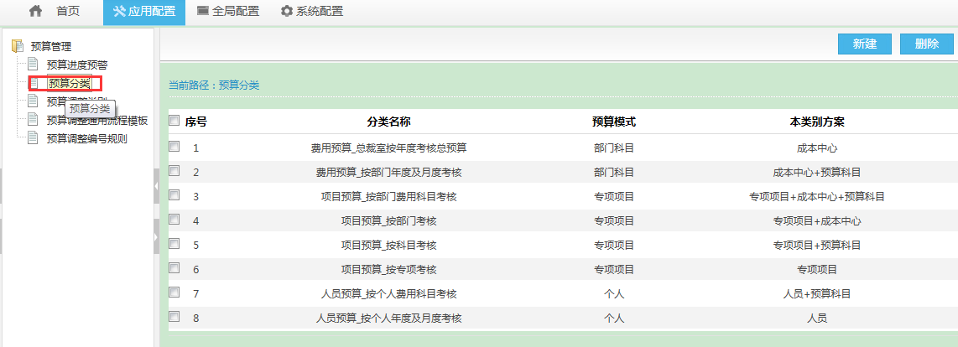
第二章 预算管理 预算分类设置
提交之后
预算分类是为了设置各种预算模式对应的预算方案。
预算模式总共分为部门科目预算、专项项目预算、个人预算。

Slide 20
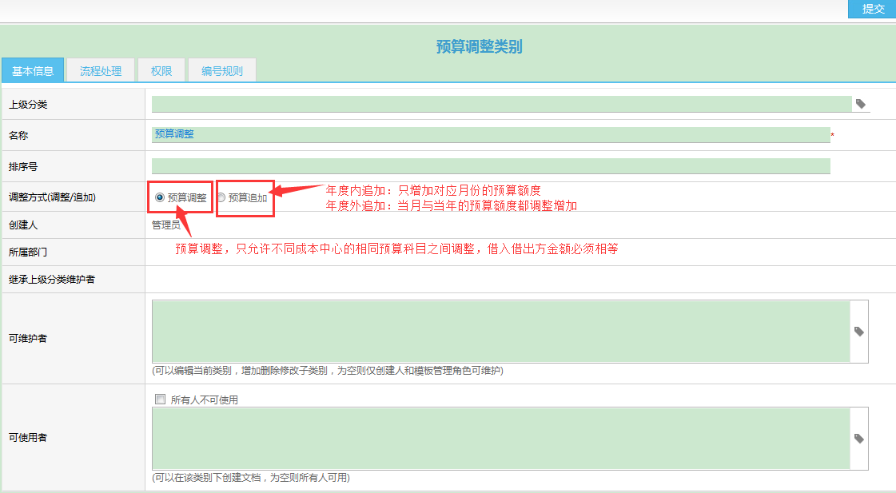
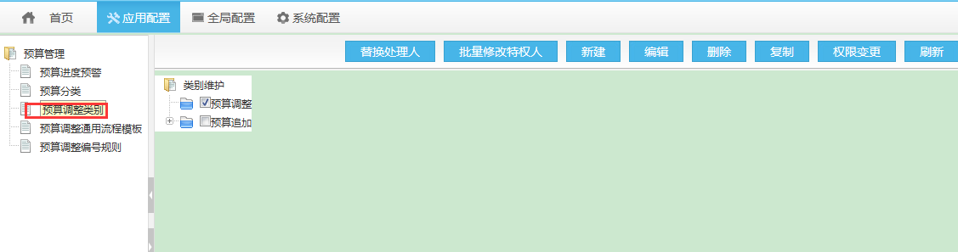
第二章 预算管理 预算分类设置
预算调整：不同成本中心之间互调
预算追加：对单一预算进行调整，与别的预算无关
提交之后

Slide 21
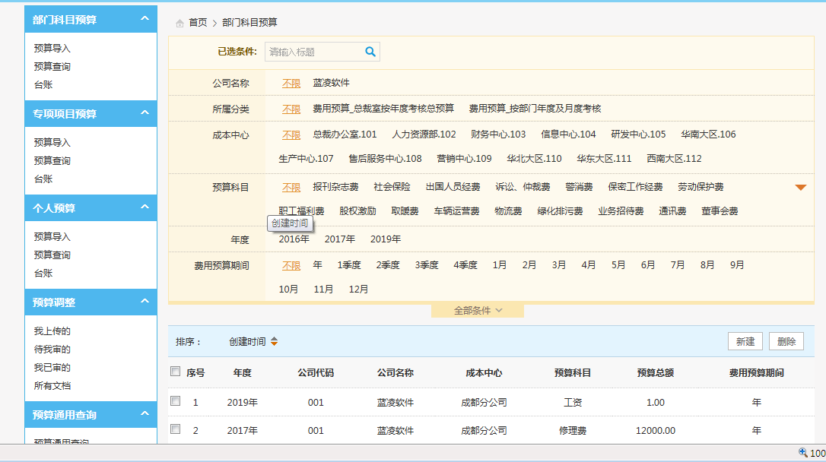
第二章 预算管理
点击任意一种预算导入,系统将进该预算的预算导入的界面，月度总和不超过当年年度预算

Slide 22
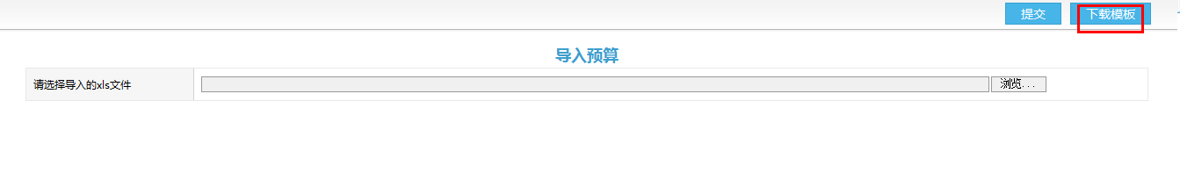
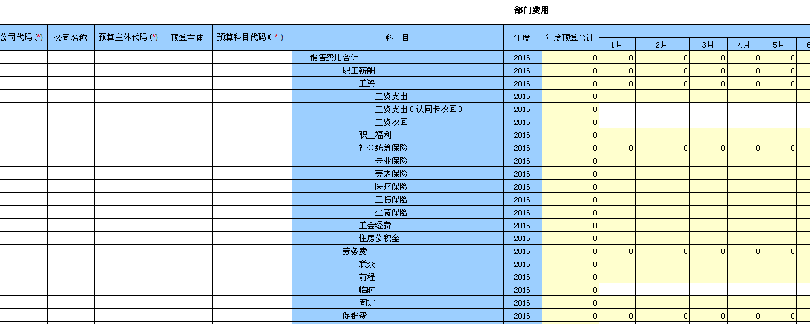
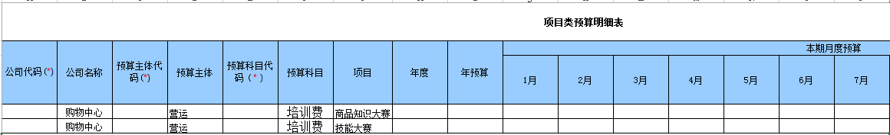
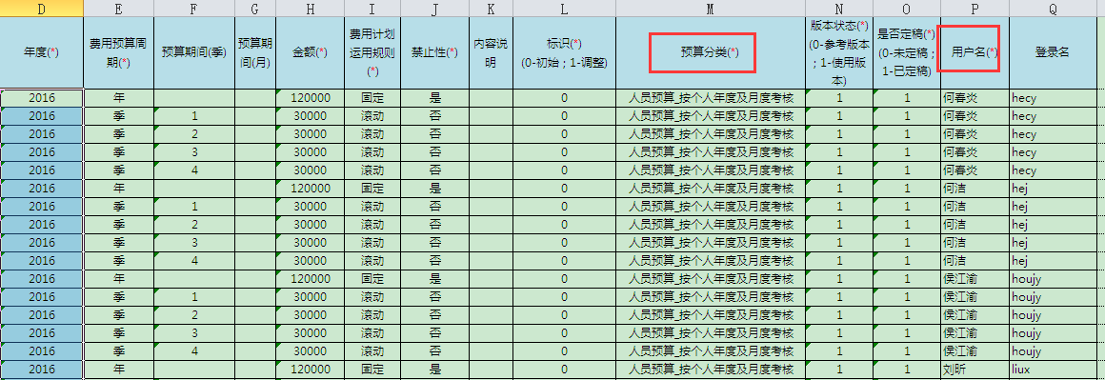
第二章 预算管理 预算导入
点击该按钮能够下载到对应预算的Excel模板,三种预算导入模板格式如下1、2、3
1(部门预算)
2(专项预算)
3(个人预算)

Slide 23
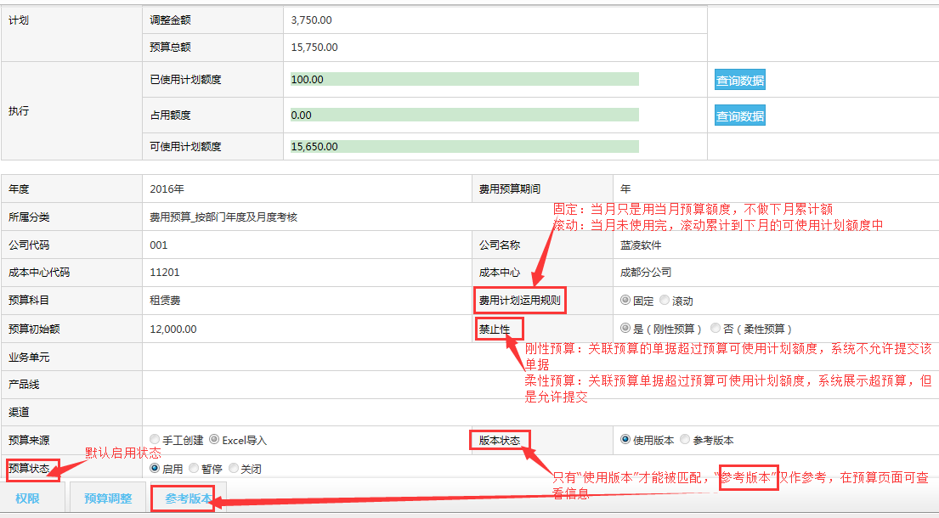
第二章 预算管理 预算导入
预算导入时，需要在模板对应位置根据实际情况填写好下面的几个属性，避免出现预算使用问题！

Slide 24
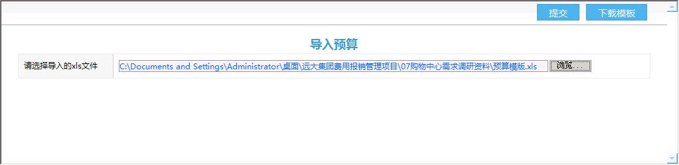

第二章 预算管理 预算导入
对需要导入的预算进行汇总后，上传到页面中然后点击提交按钮,
则系统将上传指定预算的导入文件进行解析、分解和合并
若数据验证通过，系统将提示导入成功。

Slide 25
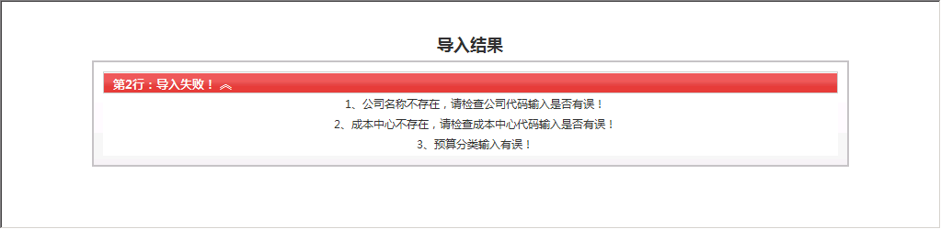
第二章 预算管理 预算导入
Ps:手工导入预算的成功性进行分析检查，导入不成功会即时、详细的信息提示，提示信息应具体显示哪行或哪条数据同步不成功或导入不成功、具体原因是什么
注:1.不允许重复导入同一维度(费用归属公司＋费用归属部门＋预算区间＋预算科目)的预算,当年月度总和不超年度预算，否则系统做唯一性校验后导致导入失败。

Slide 26
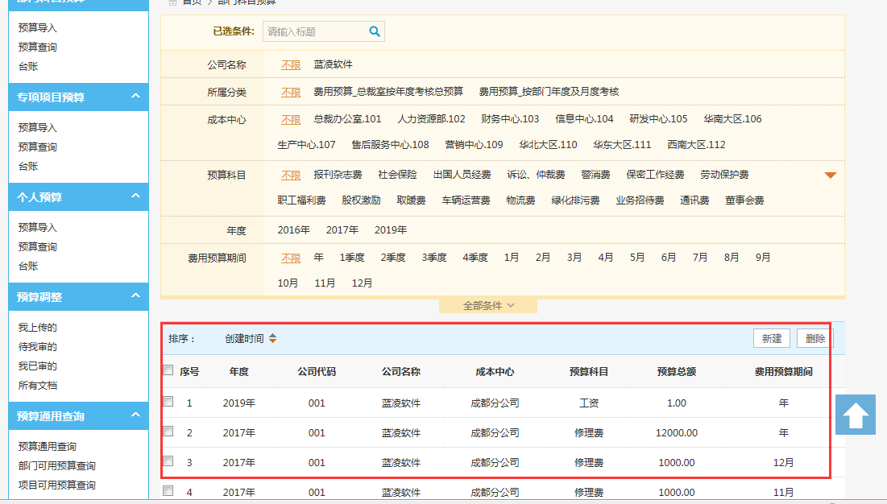
第二章 预算管理
导入后的数据展示如下

Slide 27
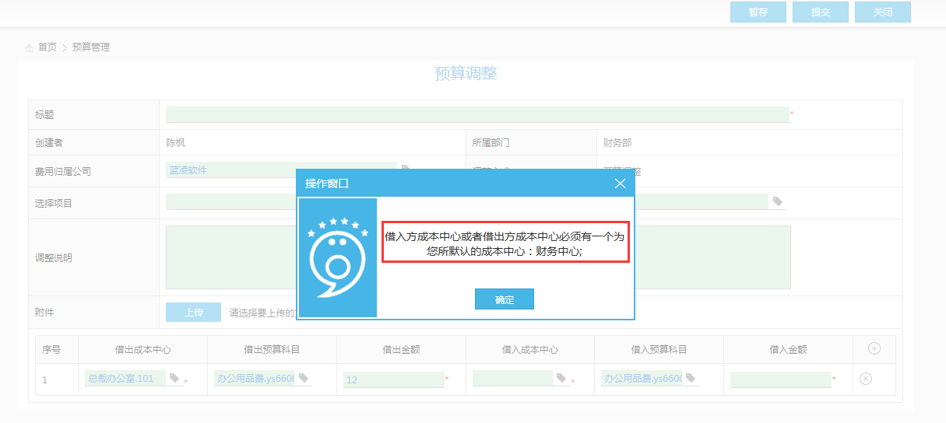
第二章 预算管理 预算调整 需要流程审批
选择项目就是对项目预算进行调整，不选既对部门预算调整
预算调整调整同一记账公司不同成本中心的同一预算科目，并且借入借出成本中心必须有一方是申请人默认的成本中心
选择借出预算科目之后，系统会做过滤，借入预算科目只能选择借出的预算科目了

Slide 28
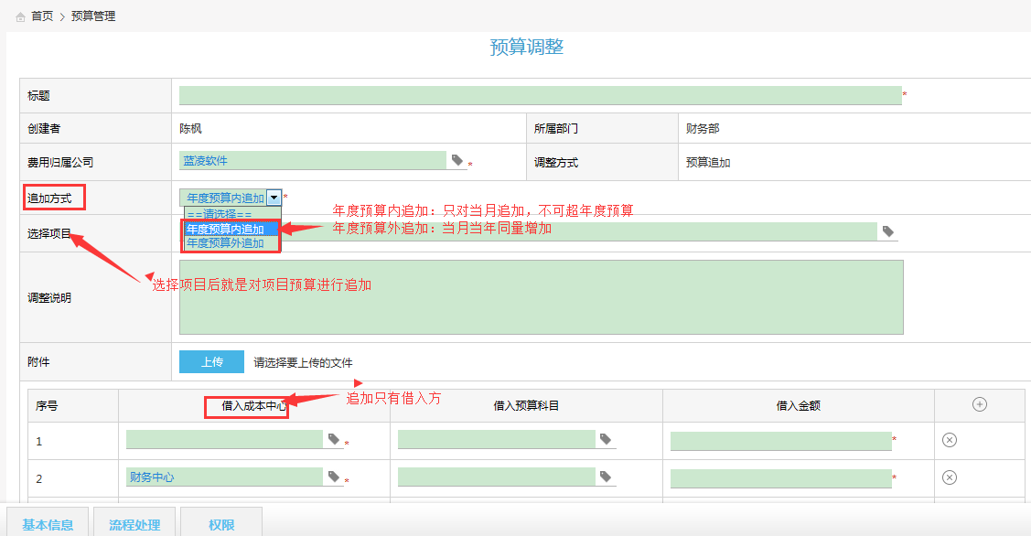
第二章 预算管理 预算调整（需要流程审批）
追加方式有两种
对项目追加
追加只对单个预算执行

Slide 29
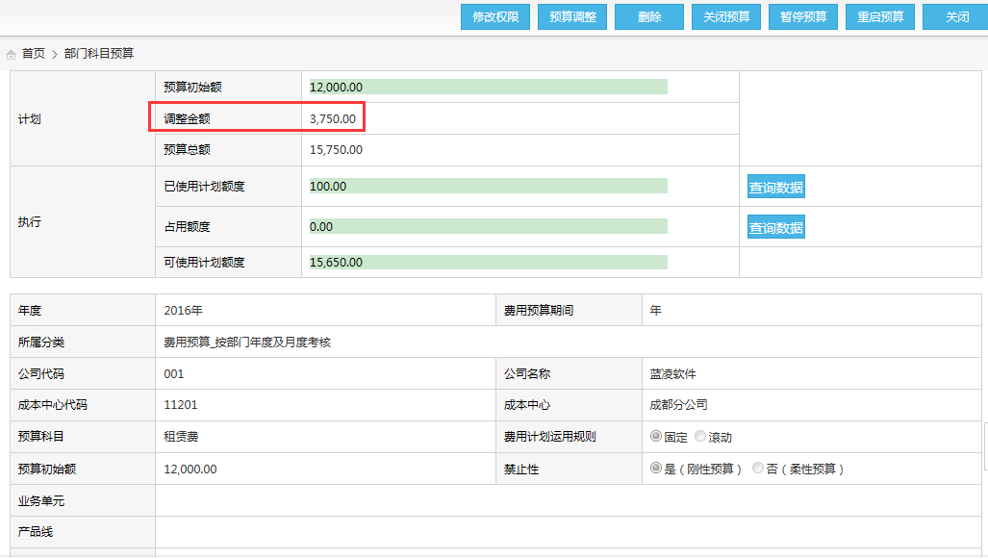
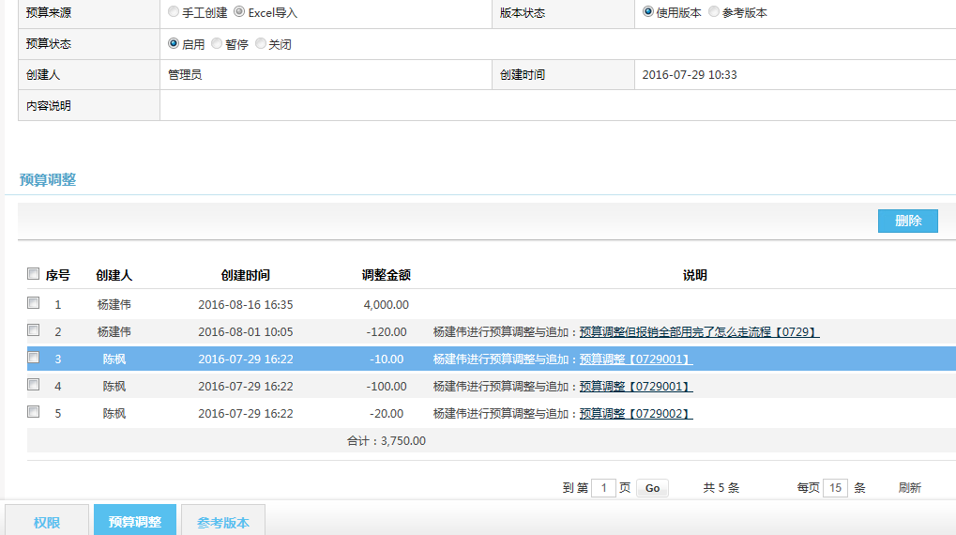
第二章 预算管理 预算调整
这个页面上【预算调整】是不走流程的，请根据实际情况进行操作或者定制开发
超链接至对应调整单据页面

Slide 30
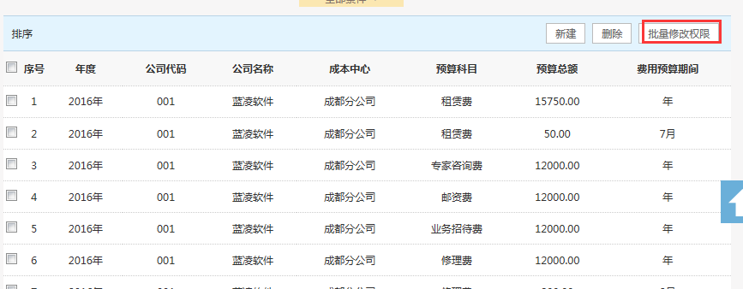
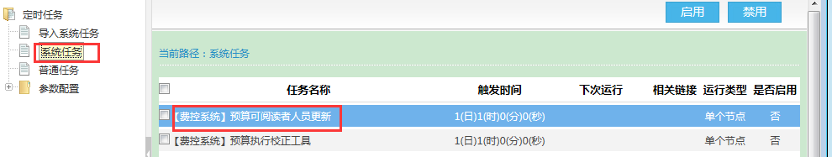
第二章 预算管理 修改可阅读者权限
对历史数据无效，需要执行定时任务读取
目前功能是修改可阅读者，预算专员及相关领导可以修改权限，增加除默认值的可阅读者，列表页面可批量修改。
部门预算默认获取成本中心负责人与主管领导以及预算专员；上级成本中心可看下级预算
项目预算默认核算项目的负责人、成本中心负责人与主管领导以及预算专员 上级成本中心可看下级预算
个人预算默认当前人与直线领导上级成本中心可看下级预算

Slide 31
第二章 预算管理 暂停、关闭、重启预算
预算关闭后，该预算不能进行预算匹配执行，且不能被重启；若是滚动预算，关闭预算金额会从其他可使用计划额度中减掉（财务、财务专员操作）
预算暂停后，该预算不能进行预算匹配，重启后生效，若是滚动预算，关闭预算金额会从其他可使用计划额度中减掉
预算暂停后，点击【重启预算】关闭预算会重新生效
注意：关闭、重启、暂停预算通过后台权限控制，请注意设置对应权限
项目预算关闭或暂停之后，该项目不能出现在待选项目列表中

Slide 32
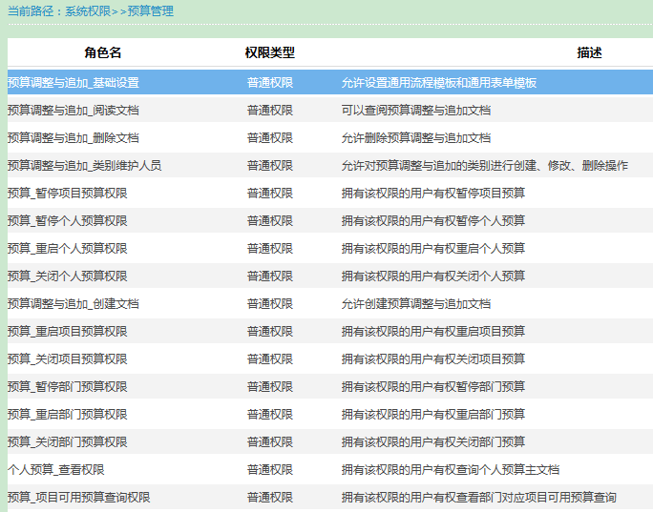
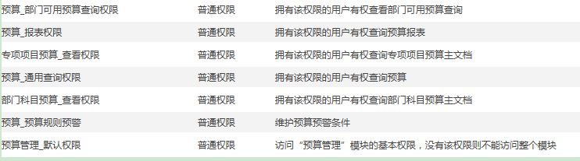
第二章：预算关联：预算模块SYS权限
后台权限：预算查看、追加、关闭、重启、暂停，报表、通用查询
预算的查看、暂停、重启、关闭根据类别是分开的，设置的时候注意
具体角色分配请见权限梳理

Slide 33



第三章 事前类别及流程维护
保存之后
事前申请的模板设置，其中有表单和流程

Slide 34



第三章 事前类别及流程维护
编辑模板名称
选择模板类别
表单数据请参考系统中已经提供的模版。以提供模版为基础进行修改
选择刚性：报销关联此模板事前单据，报销金额超过事前对应金额，则不允许提交；
柔性则允许提交，但提交后要超过事前部分要冻结对应预算
模版路径
可维护者（可维护者可以编辑和删除当前模板，为空则父类别可维护者和模块管理员可维护）
需要选择对应的事件，进行预算占用
引用该模板新建的事前单据中费用类型选择范围
譬如：出差申请模板，那么费用类型就选差旅相关的，方便业务人员识别与使用

Slide 35
第三章 事前类别及流程维护
回收子流程节点
流程配置完成后，可进行流程检测，也测试流程能否跑通
启动子流程节点
流程检测
机器人节点
自动执行节点，可根据客户的需要执行相应的业务操作，如存储数据，修改表单等
条件分支节点
可根据某些预设的条件来进行判断下一环节流向，如：金额大小，请假天数等。
人工决策节点
流程中可设置人工决策节点，由人工处理下一环节流向
抄送节点
抄送节点处理人，将会在待阅窗口看到该流程 ，不需对流程进行审批。
签字节点
可签署意见，但没有审批功能。没有通过，驳回，废弃等操作按钮。
审批节点
审批节点处理人可以填写审批意见

Slide 36



第三章 事前类别及流程维护
1、串行（审批/签字），节点设置的处理人依次进行审批（签字），直至节点最后一个处理人审批通过（签字）节点才通过。
2、并行（审批/签字），节点设置的处理人都同时具有审批（签字）权限，其中有一人审批通过（签字）节点就通过。
3、会审（会签），节点设置的处理人都同时具有审批（签字）权限，需每个人审批通过（签字）节点才通过。
审批节点

Slide 37

第三章 事前类别及流程维护
通过：
表示同意该申请，审批人可填写处理意见。如果在最后一个节点选择同意，则流程结束，文档正式发布；如果还有审批，则流到下一个审批节点。
驳回：
驳回时审批人可选择驳回去向（即驳回到某个节点）驳回给某个节点处理人，则处理人可以重新进行处理。
驳回操作中，审批人必须填写处理意见。
驳回给起草人，起草人编辑修改文档，再次提交文档后，流程重新从第一个节点开始流转，并且保留已有的审批记录。
转办：
当前审批人需要将当前审批转办他人。从地址本中选择对象（单选，能选具体人员和具体岗位）。被转办人具有原审批人同等权限，填写意见后可提交流程审批。
沟通：
当前审批人可对审批申请与其他人员进行沟通，沟通。从地址本中选择沟通对象（多选，能选具体人员和具体岗位）。沟通人可填写意见。沟通完毕，当前审批人根据沟通的意见对申请进行审批.原KOA的内部沟通其实就是隐藏意见的沟通。

Slide 38

第三章 事前类别及流程维护
备选处理人：设置此节点的备选处理人。当流程流转过程中，需要修改本节点默认处理人时可从备选处理人中选择，可限定只能从备选列表选，不限定则可在地址本中选择任意人员。通用岗位计算方式，指备选处理人选择为通用岗位时，是以“文档创建人”还是以“当前默认处理人”的方式计算通用岗位取得相应的人员。
设置此节点的备选处理人
注：如果要设置仅限选备选处理人，则要点选右侧的“仅限于备选人列表”

Slide 39

第三章 事前类别及流程维护
可修改的节点：指的是流程流转到本节点时，节点处理人可指定该节点处理人，某些流程业务上后续节点的审批人由本节点处理人指定时可使用此功能。
必须修改的节点：指的是流程流转到本节点时，若“必须修改的节点”中有处理人为空的节点，则本节点的处理人必须往那些节点中添加处理人。
可查看意见的节点：指的是可查看此节点审批意见的节点（处理人）。节点意见属于保密性能，需要控制阅读权限时可使用此功能。
其他可阅读者：对于非流程节点处理人的其它人员需要阅读本节点审批意见时，可在此处配置。
注意：如果可查看意见的节点和其他可阅读者都没进行配置时，则节点意见权限属于开放状态，所有人都可以阅读；一旦之中有任意一个进行了配置，则节点意见权限被控制。
处理人可修改意见查看权限：指的是流程流转到本节点时，节点处理人可修改上面两项“可查看意见的节点”和“其他可阅读者”。
可修改流程：是，流程流转到本节点时，本节点的处理人可修改整个流程（除本节点不能修改外）。

Slide 40


第三章 事前类别及流程维护 附加选项
凭证节点【制证】按钮正常操作需要满足条件
记账公司中的财务人员+附加选项+待制证（需配置事件）+凭证中心后台默认权限，记账亦然（先制证后记账）
付款之前的节点需要配置“待付款”节点进入事件
制证之前的节点需要配置“已付款、待制证”节点进入事件
记账之后的节点需要配置“已记账”节点结束事件
事件配置

Slide 41



第三章 事前类别及流程维护
编号规则设置
此来源为模块中的编号规则

Slide 42

第三章 事前申请 申请单据功能
新建入口
未报销未关闭：没有被报销关联没有关闭
已关闭：手动关闭与自动关闭（报销单中勾选关闭事前）
已报销未关闭：被报销单关联，没有关闭的单据
关闭的单据未使用金额释放至对应预算中

Slide 43

第三章 事前申请 申请单据功能
申请单据发布后，查看页面【申请转报销】进入关联此单据的报销新建页面
手动关闭该事前单据，只能创建人、实际申请人与财务有权限手动关闭

Slide 44

第三章：事前申请：事前模块SYS权限
分级权限扩充：需配合模板中的权限，向下扩充
譬如张三有分类A模板的可查看权限（a1;a2;a3均是A的子类），张三能看A引用A模板的文档，那么赋予分级权限扩充之后，张三能看引用a1;a2;a3模板的文档
具体角色权限请见权限梳理

Slide 45




第四章 通用费用报销 报销类别设置
第一步：进入报销模块首页
第二步：从模块导航进入后台设置
报销关联事前，选择关联事前的模板，关联事前选择就选该事前模板下的已发布未关闭的事前申请单据（事前转报销要报销模板配置了才可以转报销）
控制报销单据中相关核算项目与预算归属项目是否必填
注：相关核算项目必填还受对应会计科目中的核算属性控制哦!
该模板使用范围与费用类型范围!

Slide 46
第三章 报销类别及流程维护 附加选项
流程、编号规则等参见事前
凭证节点【制证】按钮正常操作需要满足条件
记账公司中的财务人员+附加选项+待制证（需配置事件）+凭证中心后台默认权限，记账亦然（先制证后记账）
付款之前的节点需要配置“待付款”节点进入事件
制证之前的节点需要配置“已付款、待制证”节点进入事件
记账之后的节点需要配置“已记账”节点结束事件
事件配置

Slide 47
第四章 通用费用报销
关于分摊问题：
①、在报销时就进行费用分摊：在填制报销单时在分摊明细中进行费用分摊，分摊明细允许进行excel导入功能；
②、部门间分摊与公司级分摊不支持关联事前申请；
③、分摊在提交时触发匹配预算。
关于待摊问题：
①、适用于长期待摊费用报销、固资等费用的使用待摊流程，一次产生费用，长时间受益的业务；
（财务审核待摊费用流程时，业务部门没有做摊销，财务审核岗退回报销单给业务经办人并说明摊销费用要求，业务经办人填写分摊明细，重新提交给财务审核）
②、收益期只能选择当月以后（含当月）且明细中收益期必须连续，不允许存在跳跃；
③、待摊金额总和必须等于报销明细金额，存在待摊的报销单必须只有一种报销明细。
关于关联事前：
①、适用于需要进行事前控制的报销；
②、关联柔控事前，超事前金额不超刚性预算，可以正常提交，超事前部分重新冻结预算；超事前超柔控预算，正常提交；
关联刚性事前，超事前金额不允许提交单据；
③、关联事前，若勾选“关闭事前”报销发布后事前自动关闭（通过机器人节点判断是否该事前被别的报销关联并且是待审中，若存在，当前流程会暂停在机器人节点等待其他关联单据发布才发布），剩余未使用金额释放至对应预算中。

Slide 48

第四章 通用费用报销
新建报销单据的入口
点击排序
未报记账费用：费用明细点击【确定】之后保存到数据库，但是主表单异常关闭
已报记账费用：费用明细有依附的主表单都提交成功或暂存等

Slide 49


第四章 通用费用报销
查预算的时候要对应归属期来查对
勾选关闭事前，报销发布后事前自动关闭
匹配事前或者预算的状态
费用标准匹配等其他合规提示（费用标准在对应费用类型中设置哦）
若报销人存在借款或者是借款的可冲销者，那么借款信息展示在这里，可进行冲抵

Slide 50


第四章 通用费用报销 日常报销
费用明细输入，明细行可导入，当费用类型存在增值税税率时，需要填写增值税信息

Slide 51



第四章 通用费用报销 待摊报销
待摊报销只能对属于同一个记账公司、成本中心某一种费用类型进行分摊

Slide 52

第四章 通用费用报销
报销单提交之后，查看页面展开明细行，可见匹配预算的信息

Slide 53

第四章 通用费用报销 部门间分摊
部门间分摊报销，归属成本中心在明细行中选择，每一个明细行对应一个成本中心

Slide 54

第四章 通用费用报销 公司间分摊
公司间分摊报销，归属公司与成本中心在明细行中选择

Slide 55


第四章 通用费用报销 审批节点-付款
付款页面

Slide 56


第四章 通用费用报销 审批节点-制证记账
凭证初始化页面

Slide 57

第四章 通用费用报销 审批节点-制证记账
制证完成后的预制凭证查看页面
财务记账成功后从财务系统回写财务凭证号与日期

Slide 58

第四章 通用费用报销 费用调整

Slide 59
第四章 通用费用报销
报销形式：
报销形式在报销类别中设置，包括 日常报销、部门间分摊、公司间分摊；
日常报销：预算归属公司与预算归属成本中心字段都在主表单，适用于同一公司同一部门的不同费用类型报销；
部门间分摊：预算归属公司在主表单编辑，归属成本中心在明细中维护，适用于同一公司不同部门间费用报销；
公司间分摊：预算归属公司与预算归属成本中心都在明细表中，适用于多个公司间分摊，一般流程审批比较特殊，不做记账付款操作，凭证分录不初始化。
报销预算执行：
①、报销暂存不占用预算；撤回至起草节点、废弃占用金额释放至对应预算中（事前一样控制）；
②、报销待审状态占用预算；（事前申请一样）
③、报销发布后，占用预算释放，已使用预算对应增加。（事前发布依然是占用预算状态）

Slide 60

第四章：通用费用报销 报销模块SYS权限
报销权限，权限很简单明了，可以根据角色进行分配，一般业务人员：通用费用报销——默认权限、创建文档权限
财务人员：除业务人员之外的，预算查询、阅读文档、报表权限
模块管理员：一般赋予所有权限
具体角色请参考权限梳理

Slide 61
第五章 借还款
借款中包含还款核销、借款转移功能审批；
还款核销是针对借款进行还款操作；
借款转移：员工离职等需要转移借款时该功能可以实现借款转移到其他人；
借款流程配置请参考事前与报销附加选项

Slide 62


第五章 借付款
用于历史数据导入的，导入后根据借款类别进行流程审批
还款方式，用于借款中财务记录借款人借款后还款方式
还款核销的流程与编号设置
借款转移的流程与编号设置
进入借款模块首页，导航中进入 后台设置

Slide 63



第五章 借还款
控制使用该模板借款的人员
主题控制是有系统生成时才展示出来，系统按照规则生成主题
启用 则根据设置的借款控制控制借款，具体详见“借款控制”
预计还款方式来自还款方式设置，勾选后根据模板带入新建页面
对应科目在该类别借款凭证时初始化科目，默认取设置的第一条会计科目

Slide 64


第五章 借还款 借款控制
借款控制的范围
控制方式的开关
刚性控制：超过借款控制借款申请无法提交；柔控则是超过提醒但仍然可提交
设置借款对的控制类型
还款提醒设置页面

Slide 65

第五章 借还款
回写凭证号之后，制证会计可修改凭证号
借款人员与财务有权限操作
修改可阅读者与可冲销者
根据筛选查询预算页面
借款人有权限操作
可冲销者在报销时可以冲抵此借款
查看该借款的还款、冲抵与借款转移的信息

Slide 66


第五章 借还款 修改权限、查看预算
点击已发布借款查看页面，有权限人员点击【修改权限】进入修改权限框口
借款中的修改权限与预算查询
有预算查询权限人员点击【预算查看】按钮进入预算查看框口

Slide 67

第五章 借还款 财务核准操作（制证记账与报销一致）

Slide 68

第五章 借还款 借款转移
借款转移操作者：借款人或者财务人员，借款单发布后才会出现【借款转移】按钮
借款转移接收人，借款转移成功后，全部金额累加在接收人借款上

Slide 69

第五章 借还款 还款核销
还款核销操作者：借款人或者财务人员，借款单发布后才会出现【还款登记】按钮
还款成功后，还款金额回写至借款单，累计未冲销额对应减少
设置的枚举值，用于还款人选择还款方式

Slide 70

第五章：借还款 借款模块SYS权限
一般业务人员：借款——默认权限、创建文档权限
财务人员：除业务人员之外的，预算查询、阅读文档、报表权限
模块管理员：一般赋予所有权限
具体角色权限请参考权限梳理

Slide 71

第六章 通用付款
新建
付款的入口
新建合同台账入口（有些付款是关联合同付款）
付款的后台配置入口，配置类别流程等

Slide 72


第六章 通用付款 后台配置

Slide 73



第六章 通用付款 后台设置
冲抵借款与预付款体现在非预付款的付款单据中，根据设定是冲抵借款还是预付款，每次只能选择一种冲抵

Slide 74




第六章 通用付款 模板设置
付款单页面字段的控制开关设置如下：
流程等参考事前流程配置
控制是否为预付款，预付款是无票付款；付款是有票付款，且可冲抵，默认“否”
关联预算，勾选上则进行预算匹配，付款页面会进行必填控制
勾选则需选择关联合同，并且可控制是否关联付款条件
控制付款页面中费用归属项目是否必填的选项
根据“关联合同付款”带出，否则隐藏

Slide 75



第六章 通用付款 合同台账
点击导航中的合同台账，通用付款模块图标变成新建合同，付款与合同互相切换显示
下载的合同台账模板

Slide 76


第六章 通用付款 合同台账
新建合同台账页面
签约公司下拉框选择，取值费控基础设置【供应商】
币种取值费控基础设置【币种/汇率】
只有执行中状态的可以进行付款操作，其他状态合同不可进行付款

Slide 77

第六章 通用付款 不关联预算不关联合同的付款
不关联预算不关联合同的付款页面，没有合同与关联预算的信息

Slide 78


第六章 通用付款 关联预算关联合同的预付款
合同信息，选择编号带出相关值
预付款只有无票，没有有票信息

Slide 79


第六章 通用付款 关联预算关联合同的付款（非预付款）
非预付款页面，有发票信息
预付款关联预算，进行预算执行
非预付款页面，冲抵信息，预付款不能冲抵

Slide 80

第六章 通用付款
币种默认根据记账公司带入（记账公司的本位币）
只有非预付款才是有票付款，选择“有发票”后才展示与发票有关的字段
税率来源【费控基础数据】记账公司的基础数据【税率】

Slide 81
第六章 通用付款
关联合同付款，付款提交后合同合同付款中/已付款金额回写；
关联预算，选择几条预算就匹配几条预算并进行预算执行；
付款制证等与报销类似操作；

Slide 82

第五章：借还款 借款模块SYS权限
一般业务人员：通用付款管理——默认权限、创建文档权限、合同台账——新建权限
财务人员：除业务人员之外的，、阅读文档模块管理员：一般赋予所有权限
角色权限请参考权限梳理

Slide 83
谢谢！

